Slide 1
Муниципальное бюджетное учреждение культуры Анжеро-Судженского городского округа «Централизованная библиотечная система»
Клуб
Деловых встреч методистов Кузбасса
Память народа культура хранит:
опыт деятельности библиотек
Любовь Николаевна Мерзлякова,
Зав. МБО МБУК «ЦБС»
Анжеро-Судженск
2023

Slide 2
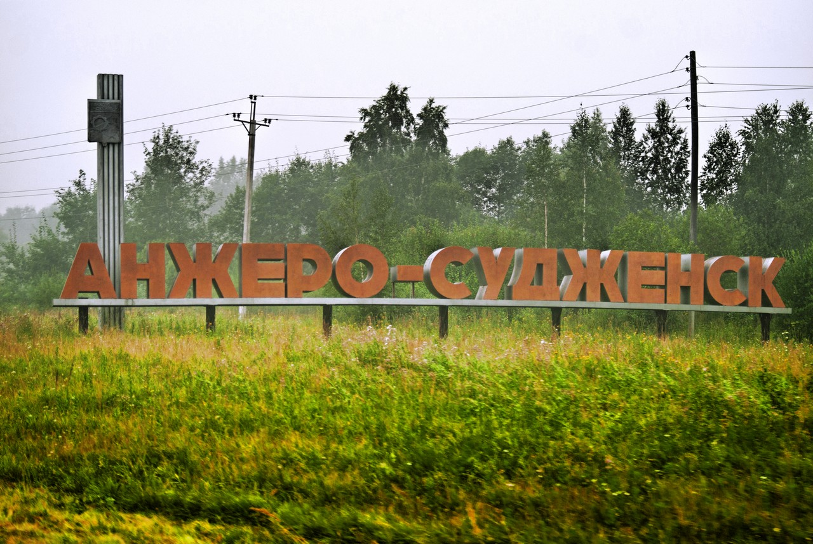

Slide 3
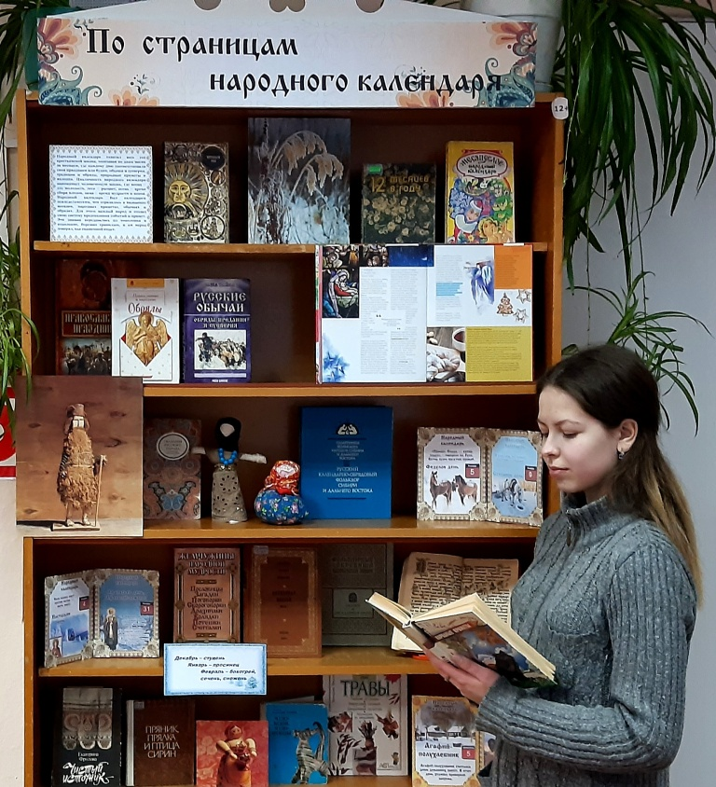
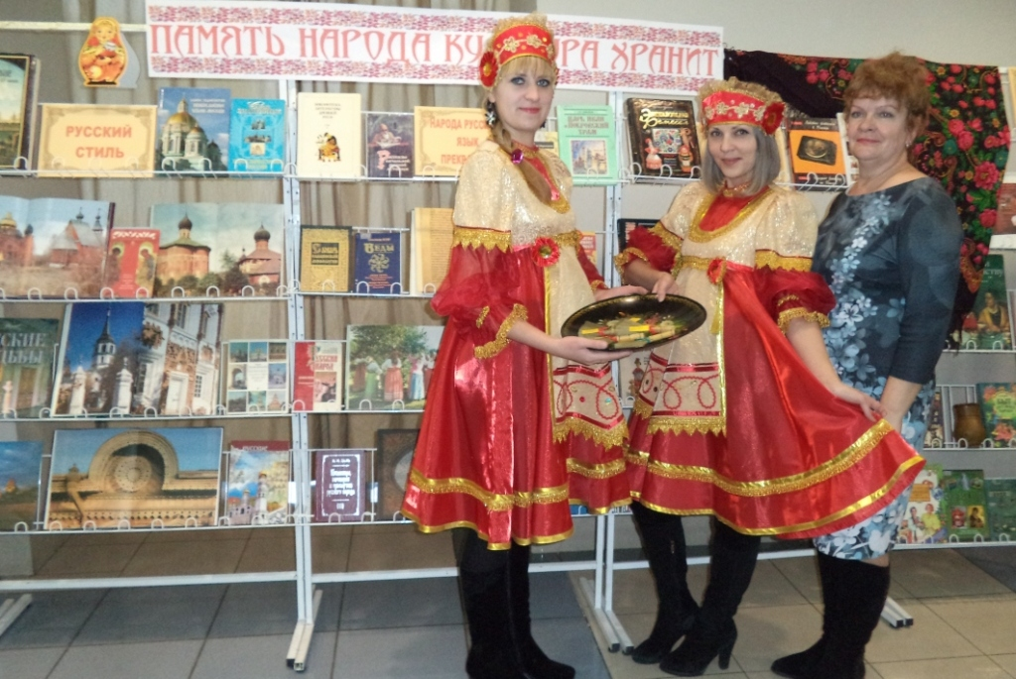

Slide 4
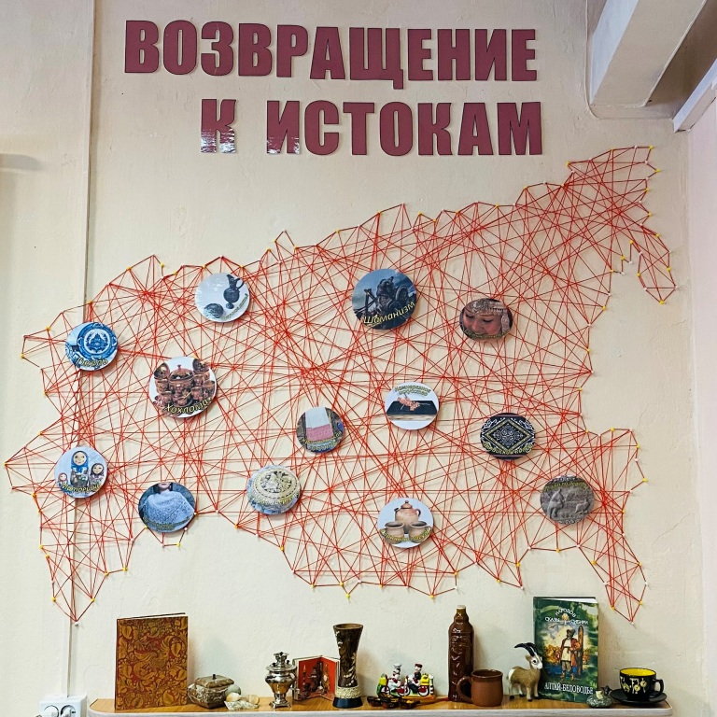
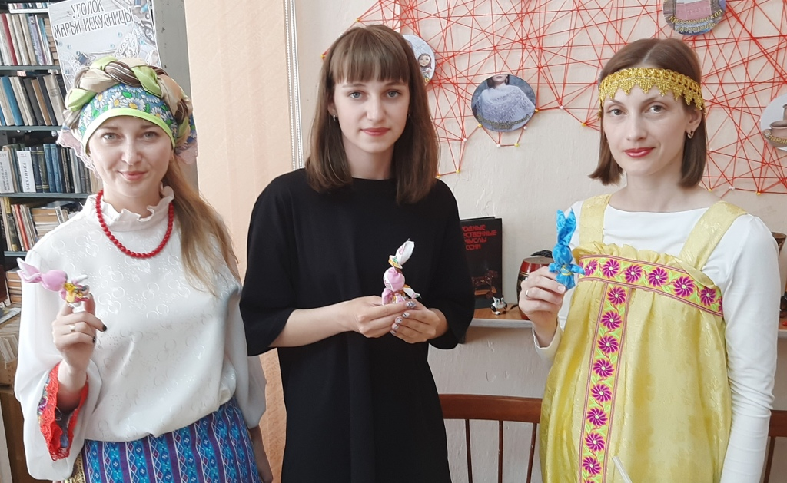

Slide 5
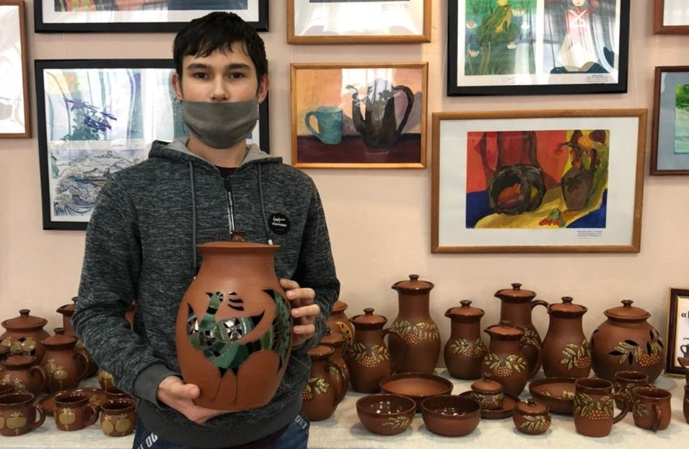
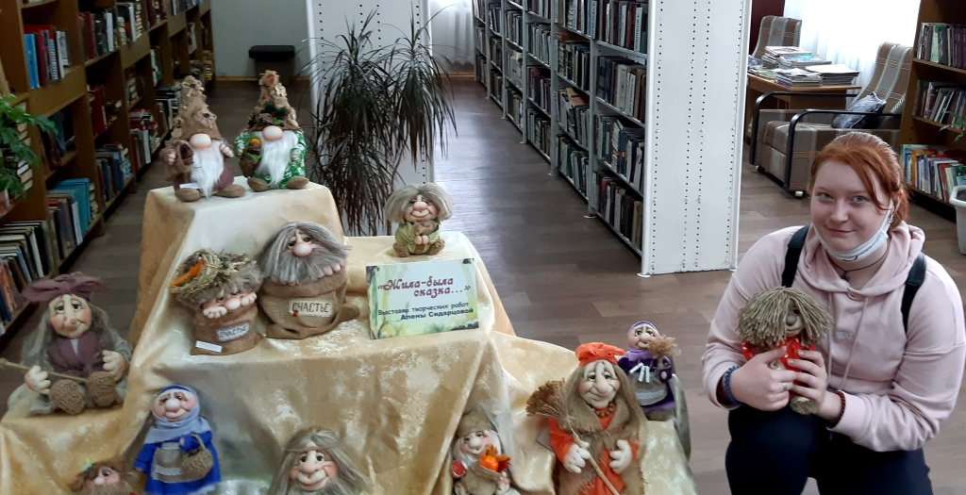
Проект
«Творчество земляков»

Slide 6
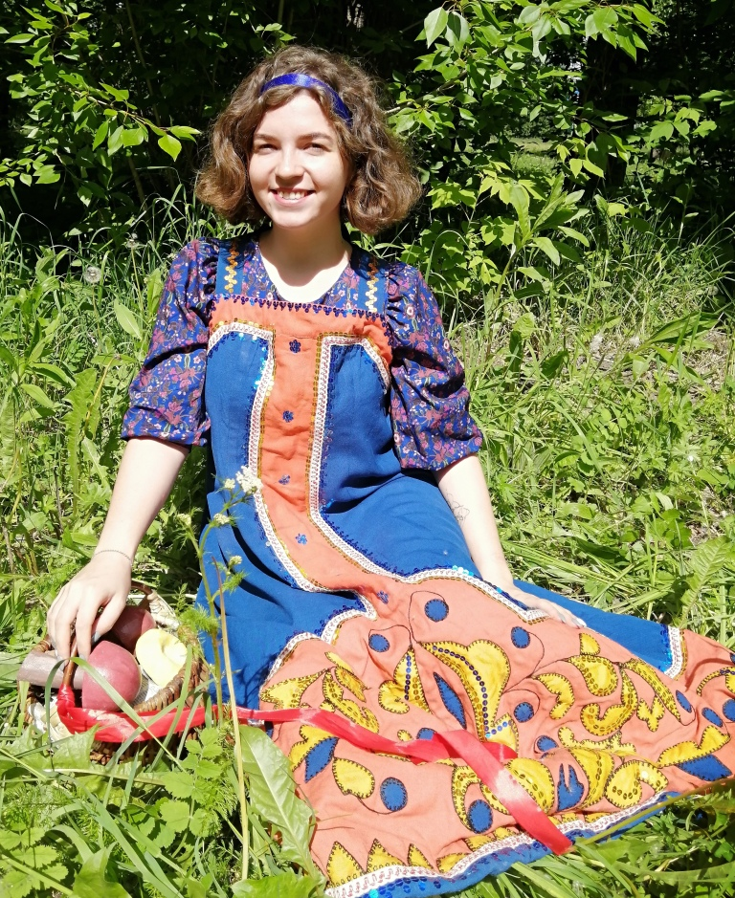
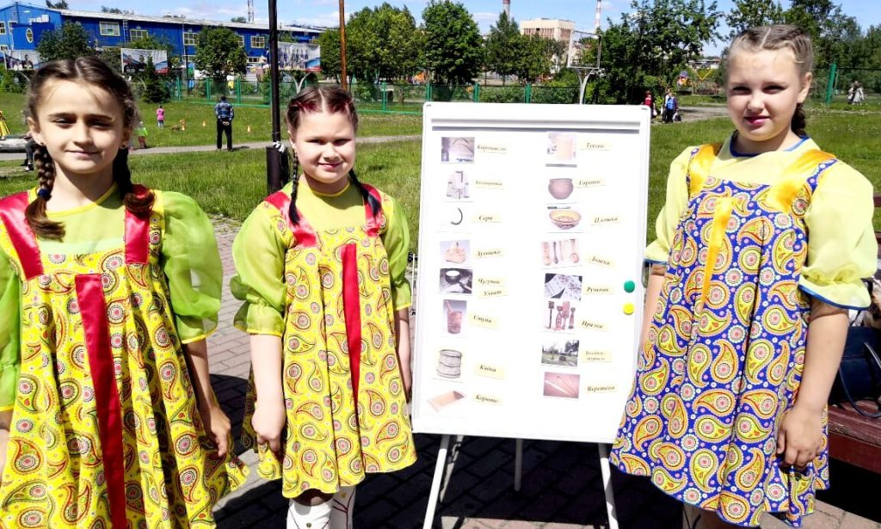
Надень народное

Slide 7
Проект
направлен на популяризацию народного творчества и национального наследия народов России и малой родины

Slide 8
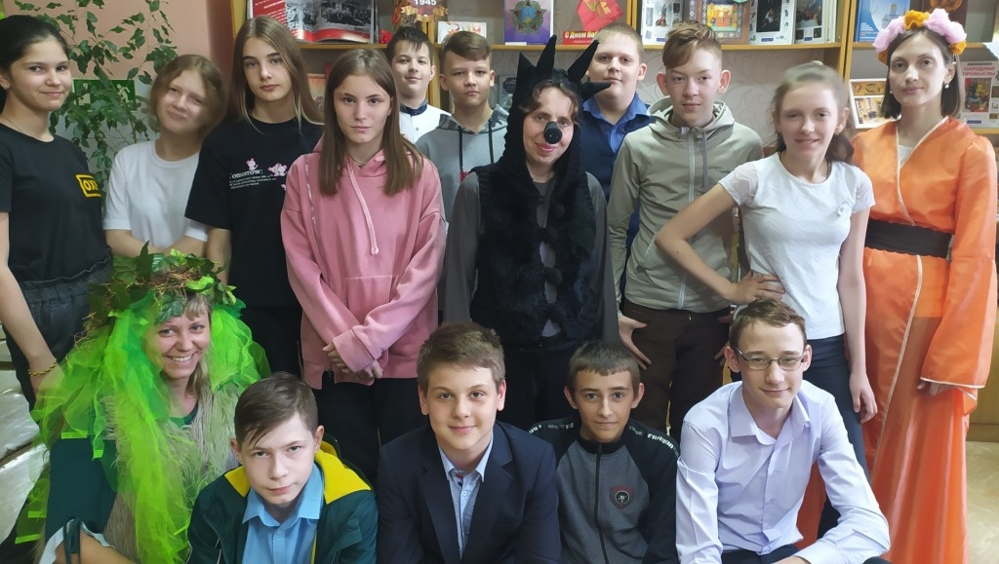

Slide 9
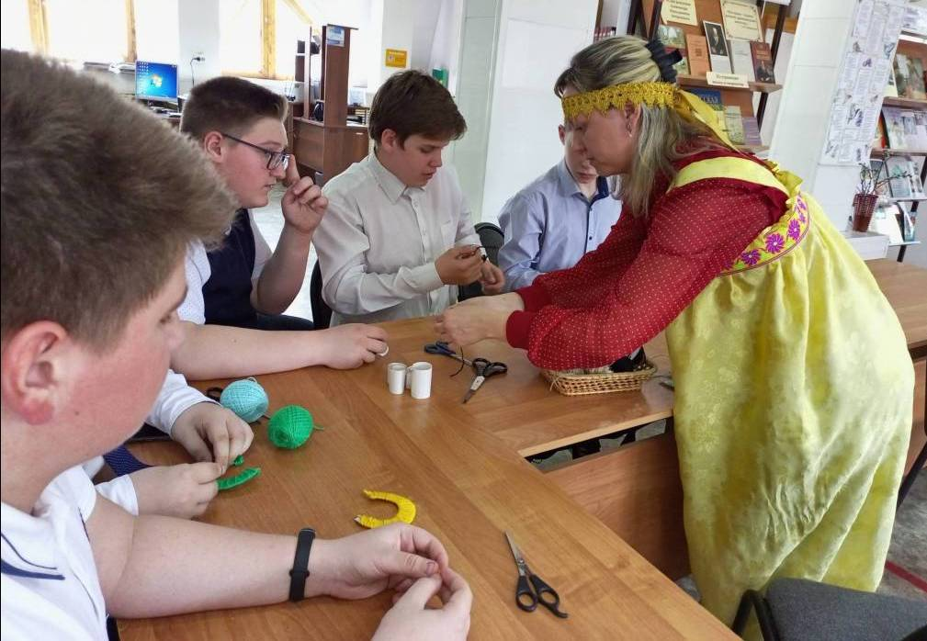
Мастер-классы

Slide 10
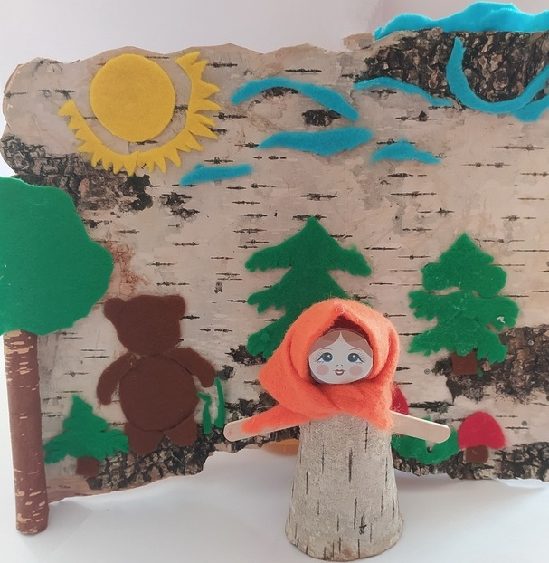
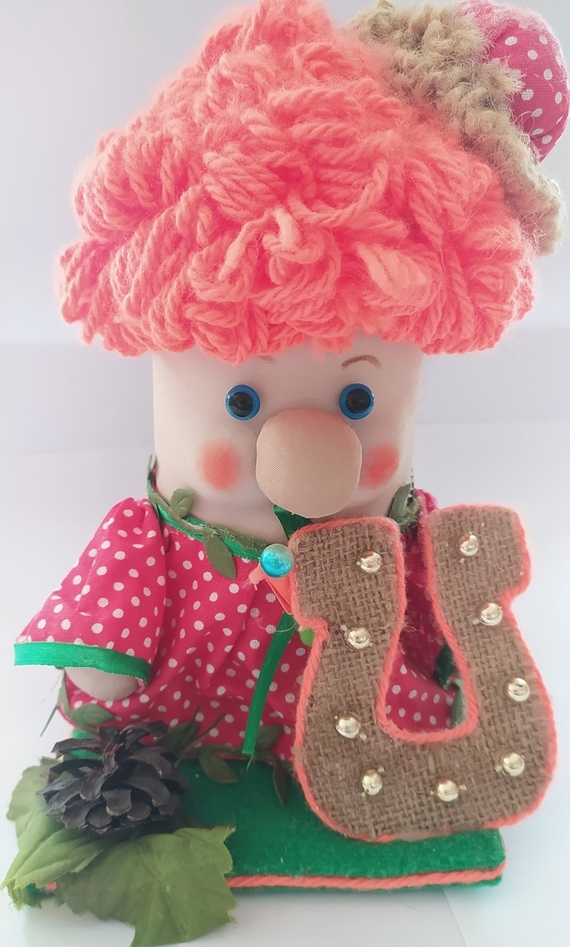
Конкурс
«Сувенир из России»

Slide 11
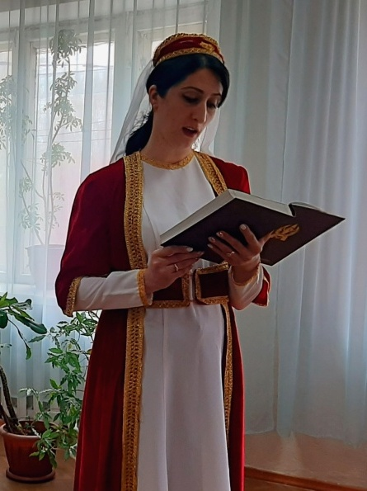
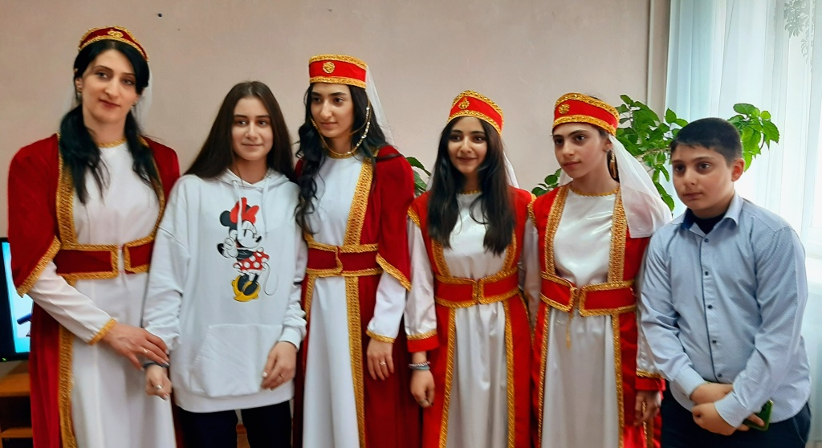
День армянской культуры
«Сто легенд Арарата»

Slide 12
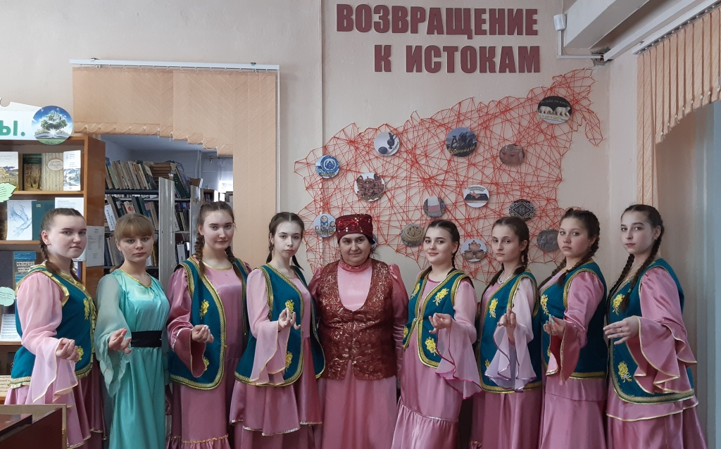
День татарской культуры –
Исэнмесез

Slide 13
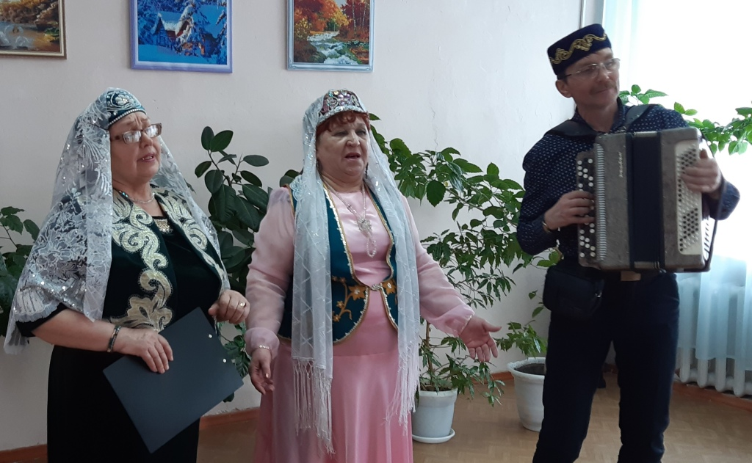
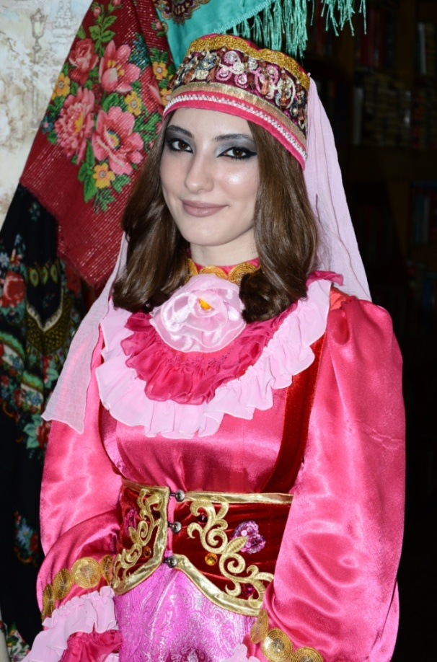
День татарской культуры

Slide 14
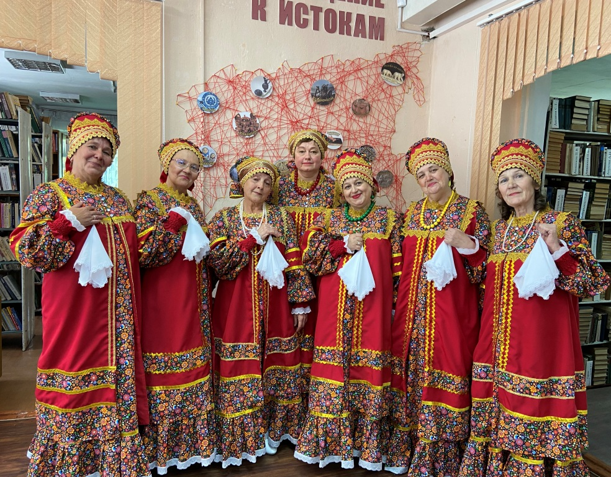
Песня – душа народа Встреча с народным хором «Берегиня»

Slide 15
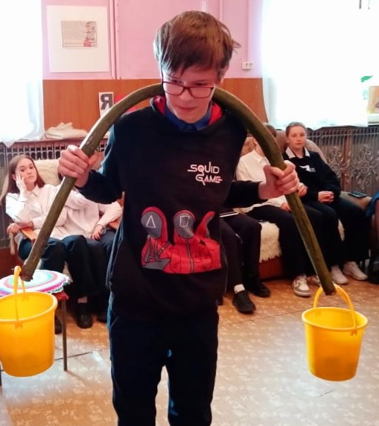
Преданья старины… Не умеете носить воду на коромысле? Мы научим!

Slide 16
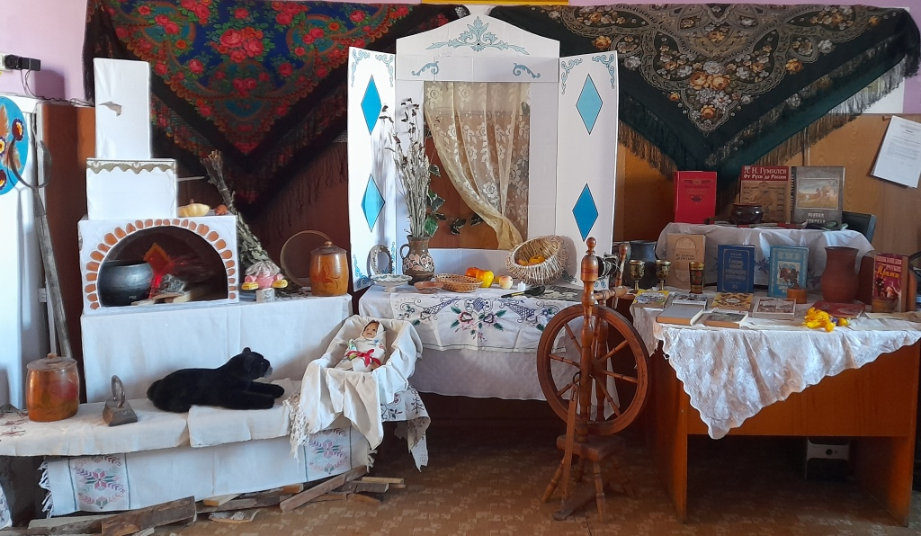
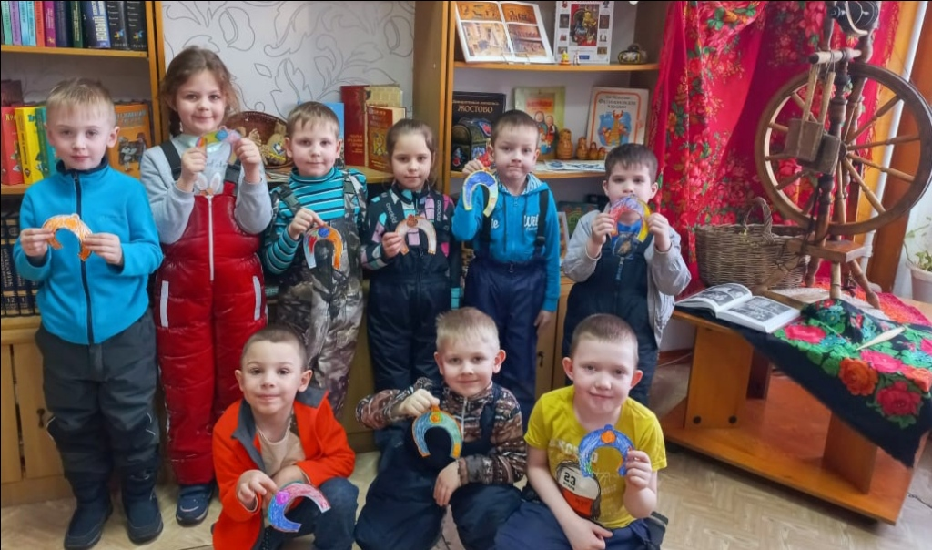
Важно сохранить знания о традиционном быте предков

Slide 17
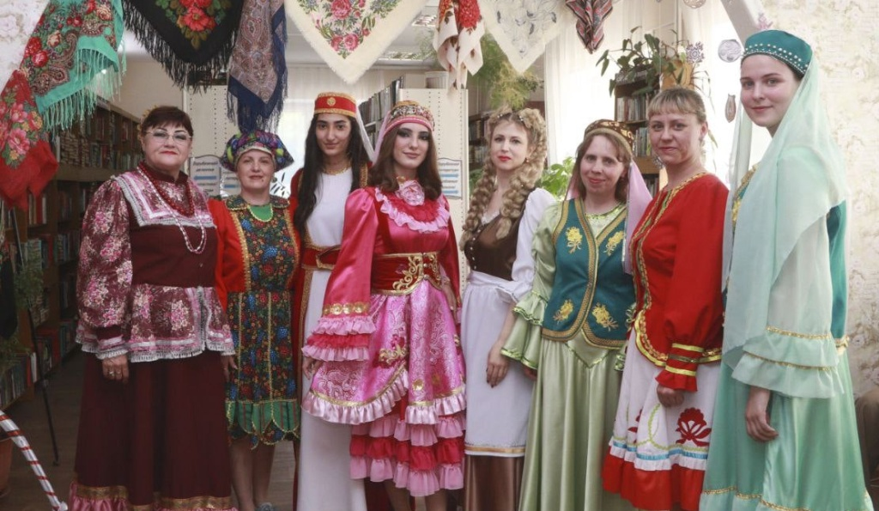
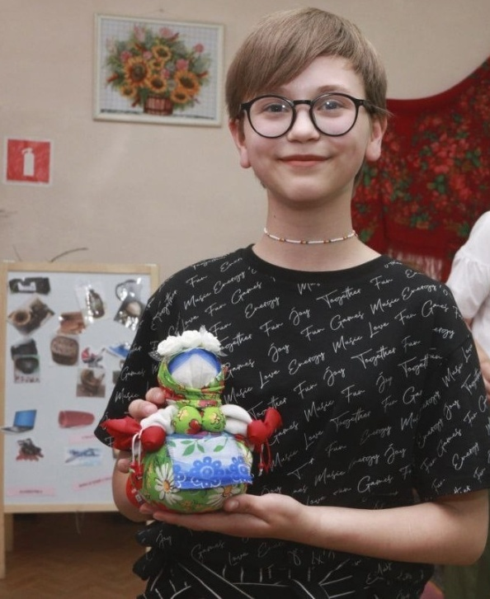
PRO-традиции

Slide 18
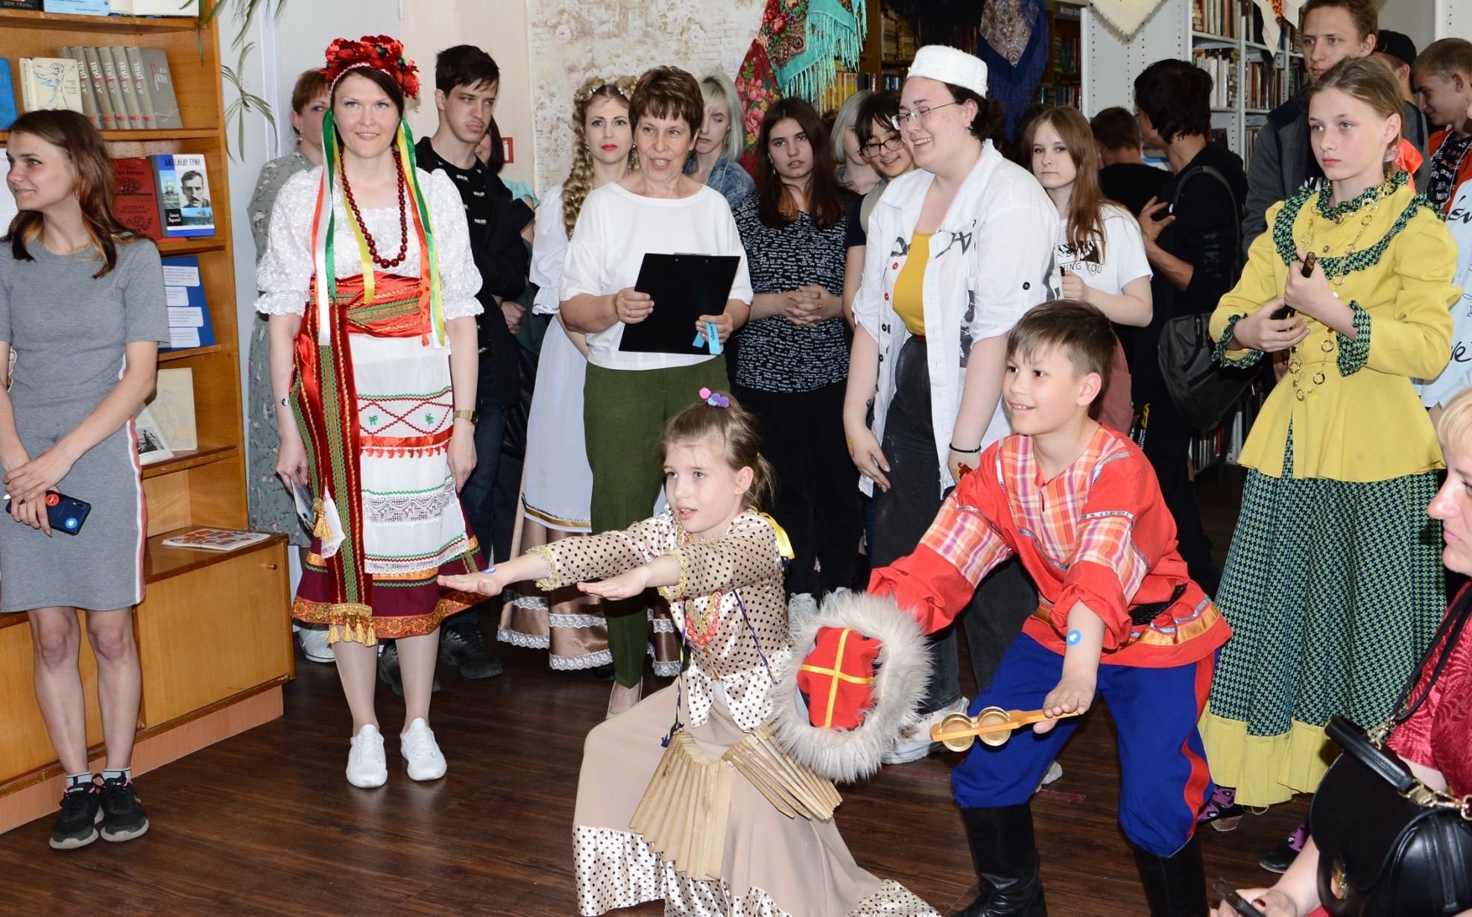
Гульбище-Игрище

Slide 19
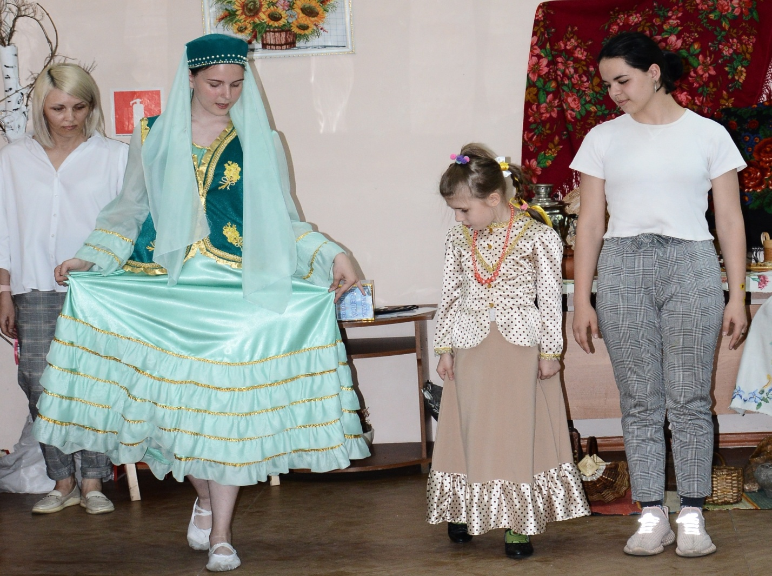
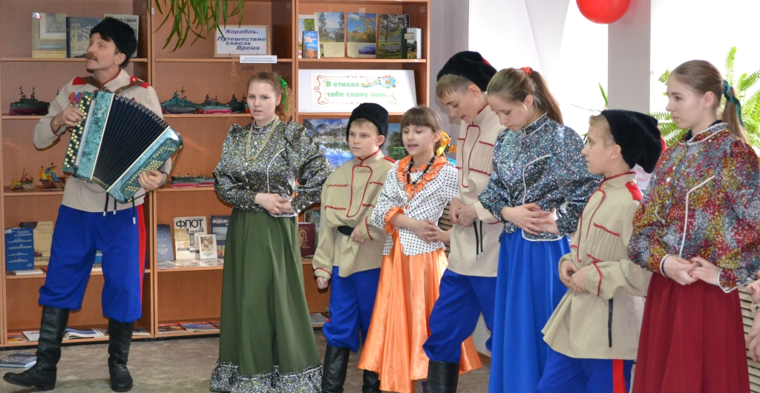

Slide 20
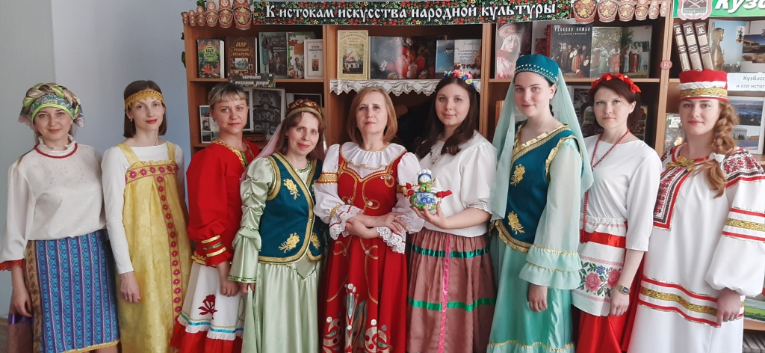

Slide 21
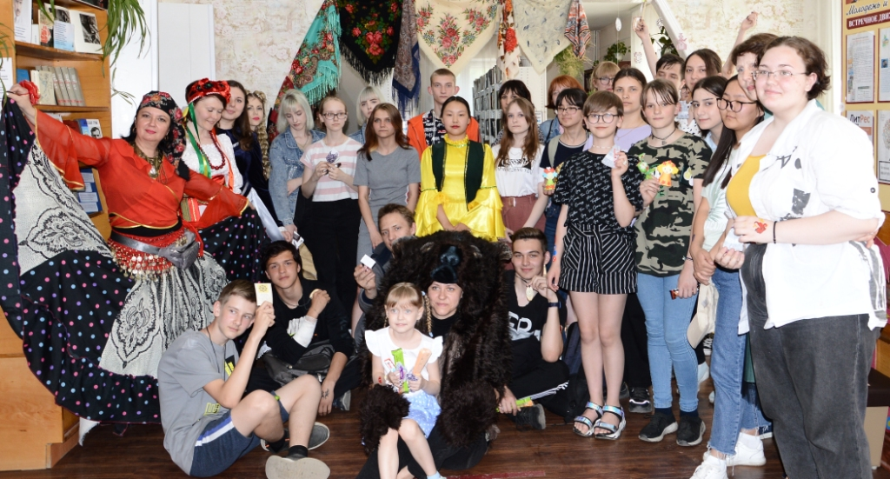

Slide 22
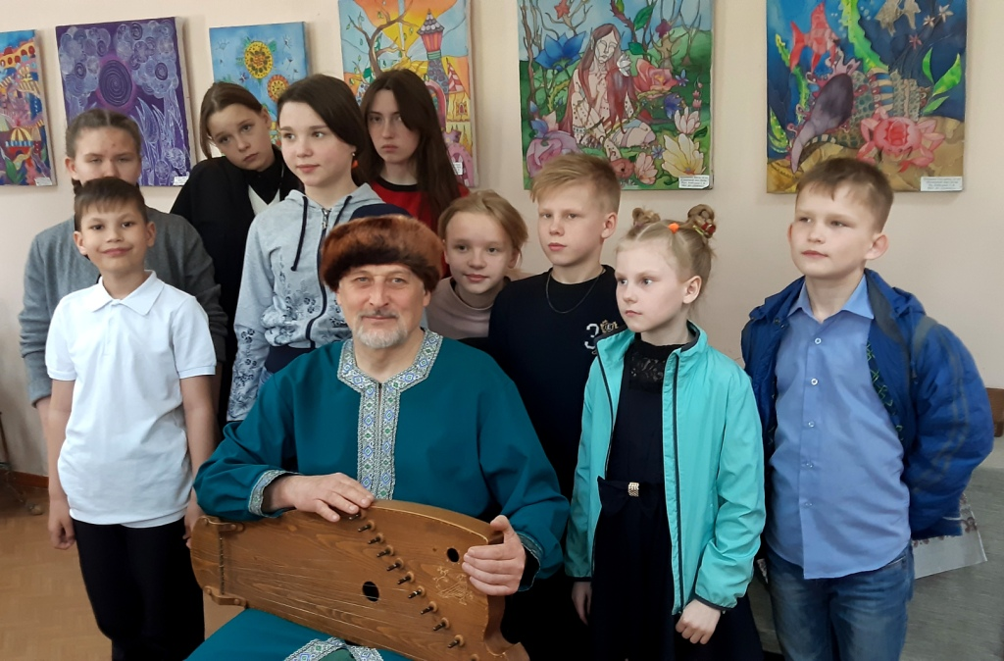
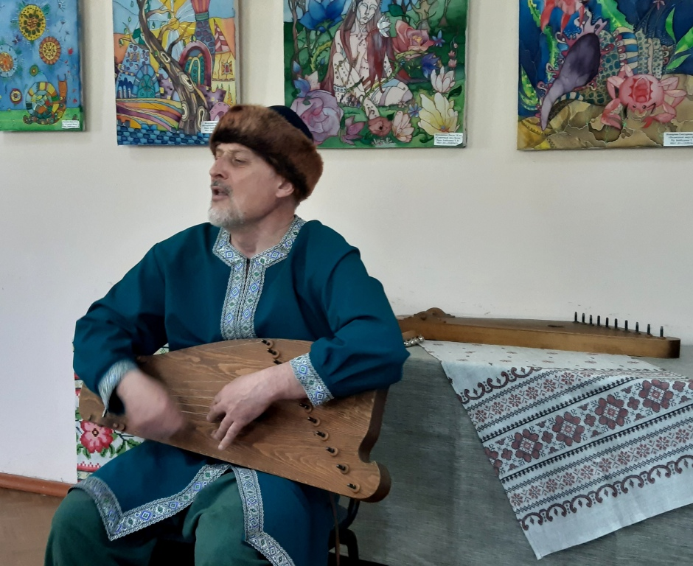
Встреча с Романом Ицковым

Slide 23
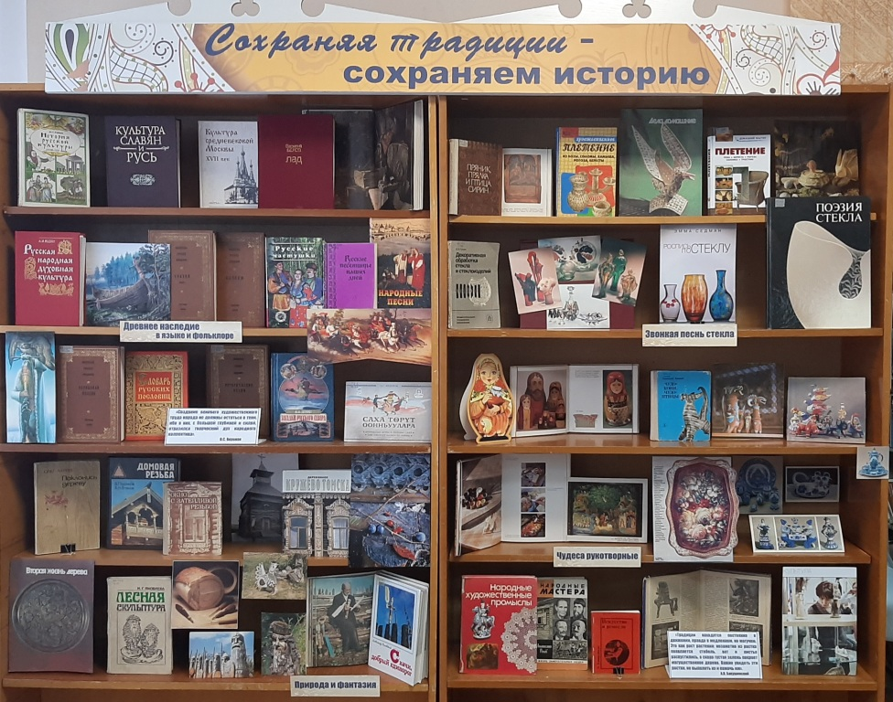
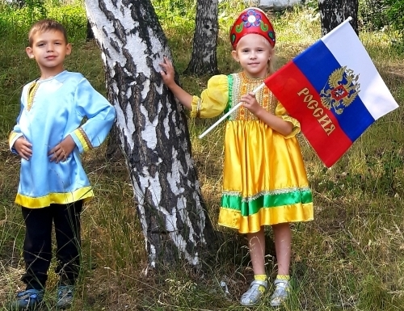
Память народа – культура хранит

Slide 24
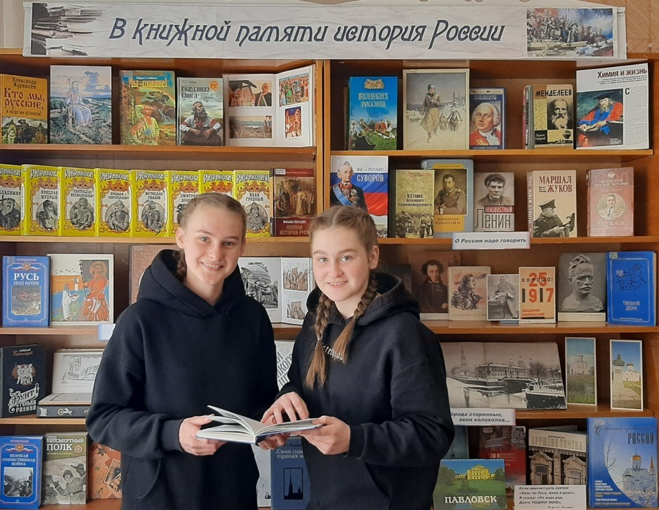
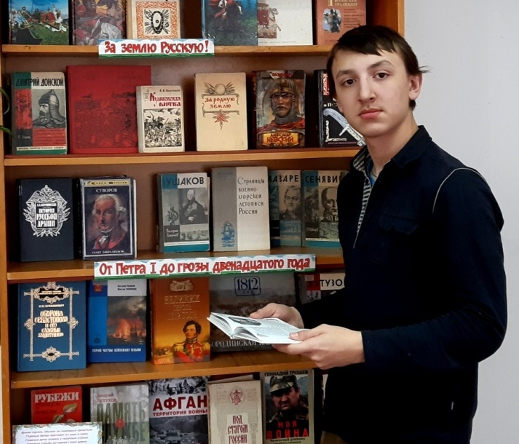

Slide 25
Спасибо за внимание!

